Slide 1
Felügyeletre tervezés
Intelligens rendszerfelügyelet (VIMIA370)
Kocsis Imre, Micskei Zoltán
Notes:
Utolsó módosítás: 2014.04.13.

Slide 2
Felügyeletre tervezés
Szoftverkomponensek egy IT rendszerben:
Komponensek felügyelhetősége általában korlátos
Felügyelhetőségre tervezés: erős ipari nyomás
MS MOF, IBM Autonomic Computing
DevOps
Felügyeletre tervezéshez szükséges
Támogató API-k és platform mechanizmusok
Felügyeleti modell

Slide 3
Miért foglalkozzunk ezzel?
Forrás: Jeffrey Snover , Refaat Issa: Make your product manageable, SAC-644T, BUILD 2011. http://channel9.msdn.com/Events/BUILD/BUILD2011/SAC-644T

Slide 4
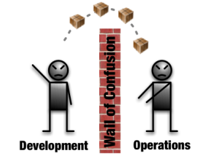
Miért lesz ez nekünk jó?
Szokásos szoftver kiadás:
Milyen jó lenne:
Nem csak fut/nem fut látszódna az alkalmazásból
Hibát jelezné, és automatikusan lehetne beavatkozni
Alkalmazás jelezné a növekvő terhelést, automatikusan új kiszolgálót rakhatnánk alá
…
Forrás: http://dev2ops.org, What is DevOps?
Notes:
Kép forrása: http://dev2ops.org/blog/2010/2/22/what-is-devops.html

Slide 5
Felügyeletre tervezés - példa
Figyelem: felkészülés a házi feladatra
Felügyelt SW komponens: whitelisting HTTP proxy
Kliensek internet-hozzáférésének szűrése
Egyszerűsítés: egyszálú, nincs perzisztens HTTP, nincs SSL…
Analízis/modellezés: felügyelethez fontos
állapotok,
események,
metrikák és tulajdonságok,
beavatkozási lehetőségek meghatározása.

Slide 6
Példa: kezdeti állapotgép
A rendszer erőteljesen alulspecifikált; „érdekes” hibák, hosszadalmas hibakeresés…
Notes:
Első lépésként modellezzük valahogy a rendszer működését. A helyes működés leírása azonban még kevés, az ez alapján fejlesztett komponenst még nem nagyon tudnánk beilleszteni a meglévő felügyeleti rendszerünkbe, mert szinte csak működik/nem működik állapotokat látunk belőle kívülről.

Slide 7
Példa: hibaesetek specifikálása
Notes:
Elkezdjük a hibaeseteket számba venni, és definiáljuk, hogy milyen hibás események hatására milyen állapotba kerüljön a rendszerünk.

Slide 8
Példa: további hibaesetek
Megfigyelhetőség?
Legegyszerűbb: állapotgép-futás (trace) lépéseinek naplózása

Slide 9
Példa: kiegészítés naplózással

Slide 10
Példa: kiegészítés naplózással
Biztos hogy minden lépés ugyanolyan fontos?

Slide 11
Log események kategorizálása - példa
Kategória | Leírás
Critical | Fatal error or application crash.
Error | Recoverable error.
Warning | Noncritical problem.
Information | Informational message.
Verbose | Debugging trace.
…
(.NET Framework: System.Diagnostics.TraceEventType)

Slide 12
Log események kategorizálása - példa
logInit
logLoadOk
logConfigLoadError
logBindOk
logBindFailure
logClientRequest
logMalformedReq
logDeniedReq
…
Information
Information
Critical
Information
Critical
Verbose (inkább, mint Information)
Error
Error

Slide 13
Példa: metrikák
Funkció: kiszolgáló folyamat
Uptime
Funkció: kérés-válasz kiszolgáló
Beérkezett kérések száma
Sikeresen kiszolgált kérések száma
Funkció: HTTP proxy
Rosszul formáltság miatt eldobott kérések száma
HTTP hibakód miatt nem kiszolgált kérések száma
Nem whitelist-be eső kérések aránya
Uptime kivételével: valamilyen csúszóablakra nézzük
Az utolsó metrika: inkább adatbiztonsági aspektus
A többi egy része is átnyúlik a szolgáltatásbiztonságba
Notes:
További példa metrikák:
Elfogadott kérések száma
Visszautasított kérések száma
Elfogadott, de nem kiszolgált kérések száma
→ kiszolg. TCP szintű hiba miatt nem kiszolgált kérések száma
→ kliens TCP szintű hiba miatt nem kiszolgált kérések száma

Slide 14
Példa: metrikák (folytatás)
Kérés-válasz kiszolgáló
Kliensek felé átlagos kiszolgálási idő (várakozás + végrehajtás)
Átlagos továbbított adatmennyiség
HTTP proxy
Saját kérések átlagos RTT-je
Megengedett oldalakra lebontva
Ha cache is: átlagos fogadott adatmennyiség
De akkor be lehet venni a szokásos cache metrikákat is
Ismét csak csúszóablakokra nézve

Slide 15
Példa: Futás közbeni állapot
Monitorozás / Lekérdezés
State: ProcessRequest
Uptime: 00:03:14
NumRequests: 15
FailedRequest: 0
...
Naplózás
2010.03.20.;10:34;100;Information;Binding to port 80
2010.03.20.;10:34;101;Information;Waiting for request
...
2010.03.20.;10:35;102;Verbose;Request arrived
2010.03.20.;10:35;105;Error;Malformed request

Slide 16
Példa: Felügyeleti akciók
Terminálás
A modell már tartalmazza
Whitelist-állomány újratöltése
Ehhez a modellt is módosítani kellene!
A főbb nem megengedett, de kért oldalak listájának lekérése (+ gyakoriság, IP címek, …)
Ugye látszik, hogy bonyolultabb esetben mindezt (pl.) UML-ben ragadtuk volna meg?

Slide 17
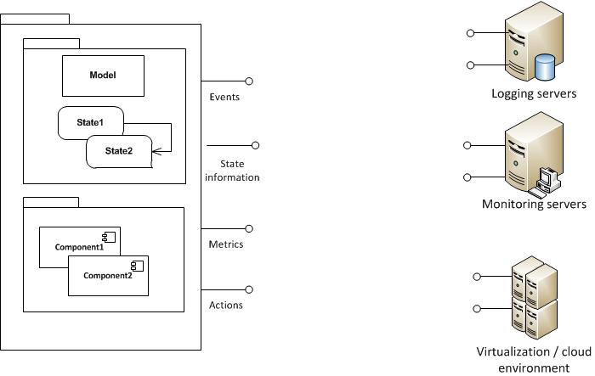
Példa: hogy állunk most?

Slide 18
Integráció a rendszerfelügyelethez?
Naplózás: naplózó (osztály)könyvtárak
Kulcsrakész integráció platformszintű mechanizmusokhoz (pl. Event Log, WMI)
Hova naplózzon: konfiguráció, nem kód!
Példák: MS Enterprise Library, log4j, …
Metrikák lekérdezhetősége, műveletek
Jellemzően platform támogatás kihasználása
Példák: CIM szolgáltató készítése (pl.: .NET WMI provider), Java Management Extensions (JMX)

Slide 19
Tartalom
Felügyeletre tervezés
Mintapélda: felügyeleti modell elkészítése
Felhasználható technológiák
WMI szolgáltató készítése
MS Logging Application Block
Java Management Extensions (JMX)

Slide 20
WMI szolgáltatók (privoder)
Forrás: MSDN, http://msdn.microsoft.com/en-us/library/aa394553(VS.85).aspx
Notes:
Forrás: MSDN. WMI Architecture, http://msdn.microsoft.com/en-us/library/aa394553(VS.85).aspx
Megjegyzés: ez még a Windows 8 előtti állapot, Windows 8-ban bevezettek egy új natív API-t (MI API), amivel C/C++ nyelven lehet szolgáltatót írni COM használata nélkül.

Slide 21
WMI szolgáltató készítése .NET-ben
Adatok megadása: attribútumokkal
WmiConfiguration: névtér megadása
ManagementEntity: osztály dekorálása
ManagementProbe: WMI-ból olvasható tulajdonság
ManagementTask: WMI-ból elérhető metódus
Példányosítás:
Singleton: csak egy példánya van
Multi-instance: ManagementKey adja meg, hogy melyik példány kell nekünk
Futtatási mód:
Coupled: WMI szolgáltatás folyamatán belül
Decoupled: külön folyamatban, az alkalmazással együtt
Lásd a „Felügyeletre tervezés” segédletben
Notes:
MSDN. WMI Provider Extensions, http://msdn.microsoft.com/en-us/library/bb404670.aspx

Slide 22
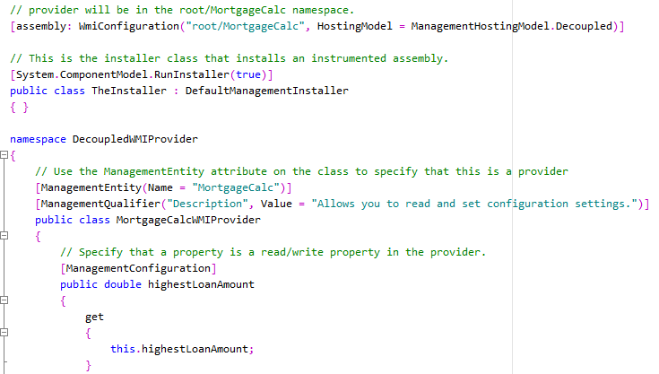
Egyszerű WMI szolgáltató C#-ban
Hosting modell
Szolgáltató neve
WMI-ból lekérdezhető tulajdonság

Slide 23
Tartalom
Felügyeletre tervezés
Mintapélda: felügyeleti modell elkészítése
Felhasználható technológiák
WMI szolgáltató készítése
MS Logging Application Block
Java Management Extensions (JMX)

Slide 24
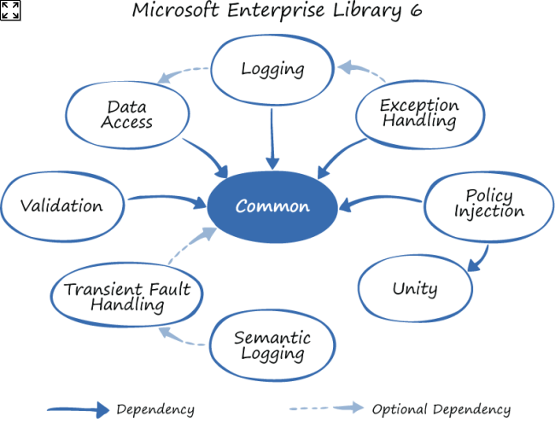
MS Enterprise Library
Patterns & Practices csapat
Tipikus feladatokra bevált megoldások gyűjteménye

Slide 25
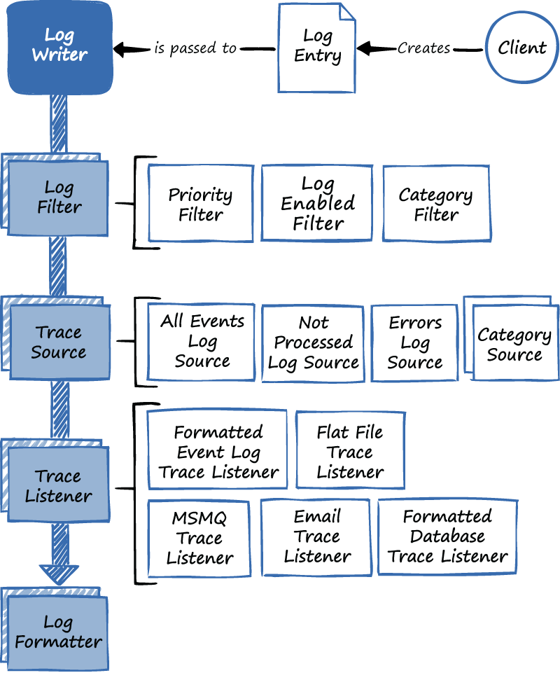
Logging Application Block áttekintése
0. Bejegyzéseket naplózó saját kód
1. Előszűrés
2. „Forrásokba” helyezés
3. Forrásokhoz rendelt, különböző célokkal rendelkező nyelők
4. Nyelőkhöz rendelt formázás
Notes:
Az ábra forrása: http://msdn.microsoft.com/en-us/library/dn440731(v=pandp.60).aspx

Slide 26
Log bejegyzések létrehozása
static void Main(string[] args)
{
LogWriter defaultWriter = (new LogWriterFactory()).Create();
LogEntry entry = new LogEntry();
entry.EventId = 10;
entry.Severity = TraceEventType.Error;
entry.Message = "LoggingTest program initialized";
defaultWriter.Write(entry);
Console.WriteLine("Hello logging world");
}
Bejegyzés: LogEntry példány vagy közvetlenül a Write() változatai
Notes:
Elkérjük a konfiguráció által megadott aktuális LogWriter-t
Beállítjuk a bejegyzés tulajdonságait
ID-t mindig adjunk meg!
Kiíratjuk a log bejegyzést
FIGYELEM: a kódban sehol sem adtuk meg, hogy hova naplózzunk, azt a konfigurációs fájl határozza meg futási időben!

Slide 27
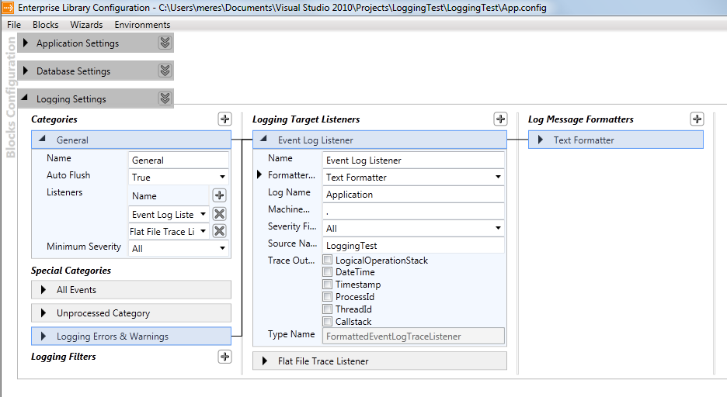
Enterprise Library Configuration Tool
Grafikus szerkesztő az XML-hez

Slide 28
Logging Application Block
Log esemény kiíratása Eseménynaplóba
Átkonfigurálás:
naplózás egy szöveges állományba is

Slide 29
Tanácsok naplózáshoz
Tervezzük meg előre az eseményeket!
Mindig legyen ID-ja egy bejegyzésnek!
Ne kódból, hanem konfigurációból állítsuk, hogy pontosan hova naplózzon!
Súlyosság / prioritás / kategória egymástól független beállítási lehetőségek

Slide 30
Linkek
Microsoft Enterprise Library 6.0
http://msdn.microsoft.com/en-us/library/dn169621.aspx
Letölthető, teljes dokumentáció
http://entlib.codeplex.com/
Lásd még a Felügyeletre tervezés segédletet
Notes:
http://msdn.microsoft.com/en-us/library/dn169621.aspx
http://entlib.codeplex.com/

Slide 31
Tartalom
Felügyeletre tervezés
Mintapélda: felügyeleti modell elkészítése
Felhasználható technológiák
WMI szolgáltató készítése
MS Logging Application Block
Java Management Extensions (JMX)

Slide 32
Modern folyamat-virtuálisgépek felügyelete
.NET
Windows
WMI
platform
WinRM
Eventing
Logging
Perf. Counters

Slide 33
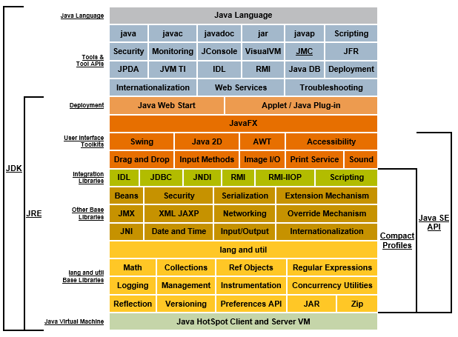
A Java platform és menedzsmentje
Notes:
Lásd: http://www.oracle.com/technetwork/java/javase/tech/index.html

Slide 34
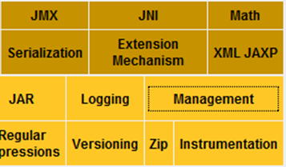
JRE felügyeleti támogatás
Java API: platformszintű információk lokális elérésére
java.lang.management

Slide 35
Platform felügyeleti adatok: MXBean-ek
Java platform
Class Loading
Thread
Runtime
Compilation
Operating System
Memória
Memory
Memory Pool-ok
Memory Manager-ek
Garbage Collector-ok

Slide 36
Platform felügyeleti adatok: MXBean-ek
Betöltött/kiürített osztályok száma
Java platform
Class Loading
Thread
Runtime
Compilation
Operating System
Memória
Memory
Memory Pool-ok
Memory Manager-ek
Garbage Collector-ok
Szál-statisztikák és információk (zárak, StackTrace, …)
VM adatok, indítási paraméterek, példány név, classpath, …

Slide 37
Platform felügyeleti adatok
Java Mission Control (JDK része!)
Csatlakozás JVM-hez
MBean Server megnyitása
Platform adatok lekérdezése
Notes:
Java Mission Control leírás: http://docs.oracle.com/javase/8/docs/technotes/guides/jmc/

Slide 38
Saját alkalmazások felügyelete
Jó lenne hasonlóan: objektum írja le az aspektust
DE: Valami registry / broker is kell (pl. metaadatok)
Távoli hozzáférés?
Java platform
Class Loading
Thread
Runtime
Compilation
Operating System
Memória
Memory
Memory Pool-ok
Memory Manager-ek
Garbage Collector-ok
Saját alkalmazás állapota?

Slide 39
JRE felügyeleti támogatás
Instrumentációs és (távoli) menedzsment Java API
Deklarációs mechanizmusok
Szükséges platform-támogatás
javax.management(.*)

Slide 40
JMX (Java Management Extensions)
„Kibocsájtó”: Java Community Process (JCP)
Megalkotók: Sun, IBM, Apache, BEA, …
Verzió: JMX 2.0, JSR255 (2008)
Cél: A Java platform és alkalmazások menedzsmentjének szabványosítása, szerver és kliens oldali API-k és elvárt szolgáltatások megadásával
Impl.: J2SE 5.0-tól és J2EE 1.4-től kötelező

Slide 41
JMX - architektúra

Slide 42
MBean-ek
Managed Bean: alapvetően egy Java objektum
Bean osztály: elnevezési, létrehozási és viselkedési konvenciók
Szinte akármit reprezentálhat
Platform MBean-ek (MXBean): JVM erőforrások
EE környezetek szolgáltatásai (JDBC, tranzakciókezelés, …)
Saját modell

Slide 43
MBean-ek nevei
Az MBean-ekre objektum-referenciánk nincs!
Objektumnév (ObjectName):
Forma: domain:key=value,key=value…
Domain név: egyszerű, nem hierarchikus névtérkezelés
+ kulcs tulajdonságok rendezetlen halmaza
Az „eredeti” típus (Java osztály) nem jelenik meg!
Best practice: „type” és „name” nevű kulcsok
MXBean-ek: szabványos nevek

Slide 44
MBean név példák
Catalina:type=Cache,host=localhost,path=/tomcat-docs
Catalina:type=Cache,host=localhost,path=/servlets-examples
Catalina:type=ThreadPool,name=jk-8009
java.lang:type=Runtime
java.util.logging:type=Logging
com.sun.management:type=HotSpotDiagnostic
Notes:
Az első példában a Catalina az objektumnév első része, utána a kettőspont után következnek a kulcsok felsorolása. Ebben az esetben a path az, ami megkülönbözteti az egyes példányokat.
A java.util.logging példa mutatja, hogy bár az objektumnév csak egy sztring, és nincs benne hierarchia, megfelelő konvenciót alkalmazva azért bele lehet csempészni a hierarchiát.

Slide 45
MBeanServer
MBean-eket nyilvántartó „broker” objektum
Távoli és lokális interfészei különböznek!
Műveletek:
Létrehozás/törlés
Keresés (név és név-minta szerinti)
Lekérdezés (attribútum- és metódushalmaz)
Attribútumok olvasása és írása
Metódusok hívása
Jelzésekre feliratkozás

Slide 46
Konnektorok
MBeanServer(-ek) lokális elérése: Factory minta
static MBeanServer ManagementFactory.getPlatformMBeanServer()
Másik JVM-ből?

Slide 47
Konnektorok

Slide 48
MBean-ek fejlesztése
Egy MBean egy konkrét Java osztály, ami
Implementálja a saját MBean interfészét vagy
a DynamicMBean interfészt, illetve
Opcionálisan a NotificationBroadcaster interfészt
Az első opció: „standard” MBean
Menedzsment interfész: egyszerű szabályok a struktúrán

Slide 49
Standard MBean példa – interfész
Az osztálynév: MyClass
public interface MyClassMBean {
public int getState();
public void setState(int s);
public void reset();
}
Van megfelelő getter/setter: a State attribútum látszani fog
További művelet
Notes:
Az Mbean interfész nevének MBean-re kell végződnie, és az eleje a menedzselt osztály neve.

Slide 50
Standard MBean példa – megvalósítás
public class MyClass implements MyClassMBean{
private int state = 0;
private String hidden = null;
public void warble(){}
public String getHidden(){return hidden;}
public void setHidden(String h){hidden = h;}
public void setState(int s) {state = s;}
public int getState() {return state;}
public void reset() {state = 0;}
}
Rejtett marad
+ a publikus konstruktorok látszanak (az MBeanServer is példányosíthat)

Slide 51
Standard MBean példa – regisztráció
public static void main(String[] args){
MBeanServer mbs =
ManagementFactory.getPlatformMBeanServer();
MyClass m = new MyClass();
try {
mbs.registerMBean(m,
new ObjectName("inf.mit.bme.hu:" + "type=MyClass,name=probe"));
[…]

Slide 52
Platform MBeanServer: távoli hozzáférés
java -Dcom.sun.management.jmxremote.port=9004 \
-Dcom.sun.management.jmxremote.ssl=false \
-Dcom.sun.management.jmxremote.authenticate=false \
ManagedApp
FIGYELEM: NEM BIZTONSÁGOS!
(Lokális hozzáférés máshogy)

Slide 53
Standard MBean példa

Slide 54
JDK-támogatás

Slide 55
Saját JMX alkalmazás megfigyelése
Java Mission Control
Csatlakozás az alkalmazást futtató JVM-hez
Saját MBean:
metaadatok
tulajdonságok lekérdezése
beavatkozás

Slide 56
Linkek
JMX technology page (Oracle):
http://docs.oracle.com/javase/7/docs/technotes/guides/jmx/index.html
JMX tutorial:
http://docs.oracle.com/javase/tutorial/jmx/index.html
JMX adatbiztonság-menedzsment (hitelesítés / titkosítás):
http://java.sun.com/javase/6/docs/technotes/guides/management/agent.html

